Slide 1
여행 경로 추천 서비스 2019-2학기 소프트웨어설계 7조
컴퓨터학부 2017110342 김범준
컴퓨터학부 2017114553 김경숙
컴퓨터학부 2017112168 서현영
컴퓨터학부 2017116681 송정헌
컴퓨터학부 2018110124 최준영

Slide 2
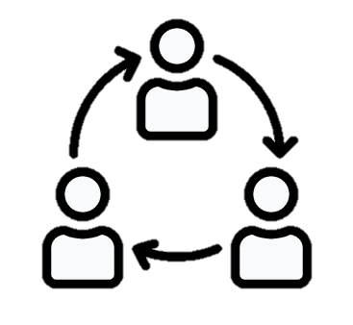

팀원 소개
팀장
김범준
팀원
김경숙 서현영
송정헌 최준영

Slide 3
목차
1. 프로젝트 배경 및 개요
2. 요구 정의
프로젝트 배경
프로젝트 개요
요구 정의
3. 기능적 모델링
4. 추진 일정 및 팀원 별 역할
5. 기대효과 및 활용방안
Use-case Diagram
Activity Diagram
Use-case Description
추진 일정
팀원 별 역할
기대효과 및 활용방안

Slide 4
1. 프로젝트 배경 및 개요
① 프로젝트 배경
최근 여가시간을 활용하여 여행을 떠나는 사람들이 많아지는 상황에서, 사용자들에게 여행 경로와 소요 시간을 한눈에 비교하고 최대한 합리적인 선택을 할 수 있도록 최적 경로를 제공해주는 서비스를 구현하고자 한다.

Slide 5

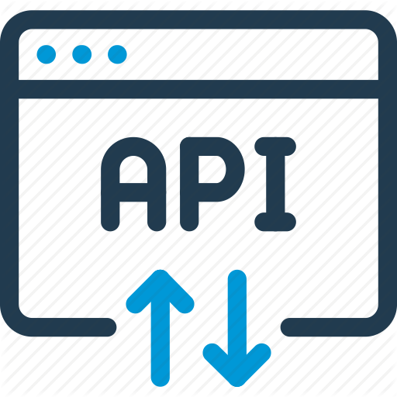

1. 프로젝트 배경 및 개요
② 프로젝트 개요
API
DataBase
Web
(경로 출력)

Slide 6
1. 프로젝트 배경 및 개요
② 프로젝트 개요
웹 | 직관적인 UI를 위해 웹을 구현해서 사용자 편의성을 높인다. 웹 구현을 위해 HTML, CSS, JavaScript를 공부할 예정.
DB | 관광지 주변 맛집 관리 지역별 관광지간 도보거리를 관리 |  | 여행지 정보 관리 관광지 정보 관리
경로 구현 | 사용자가 선택한 지역 내에 있는 여러 관광지 중에서 몇 가지를 선택하면 최단 시간의 경로를 짜준다. 지도에서 좌표를 가져와서 거리 및 교통편을 고려해 경로 구현
API 이용 | 지도, 경로 표시, 주변교통과 같은 기능 구현을 위해 Open API를 사용할 예정
Project Management | GitHub | 소스코드 및 문서 관리에 사용 서로 다른 기능 관리를 위해 브랜치를 활용할 예정
 | Trello | 일정과 workflow를 관리하기 위해 사용

Slide 7
2. 요구 정의
① 기능적 요구
여행지 제시
관광지 제시
최적 여행 경로 계산
관리모드

Slide 8
2. 요구 정의
② 비기능적 요구
성능 관리
보안 관리
사용성 용이

Slide 9
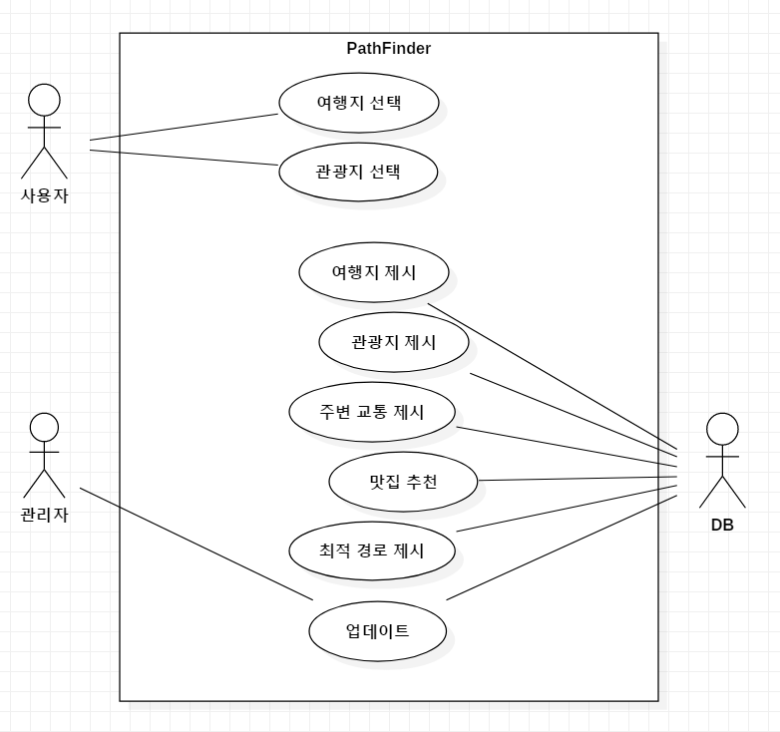
3. 기능적 모델링
① Use-case Diagram
여행지 선택
관광지 선택
여행지 제시
관광지 제시
주변교통 제시
맛집 추천
최적 경로 제시
업데이트

Slide 10
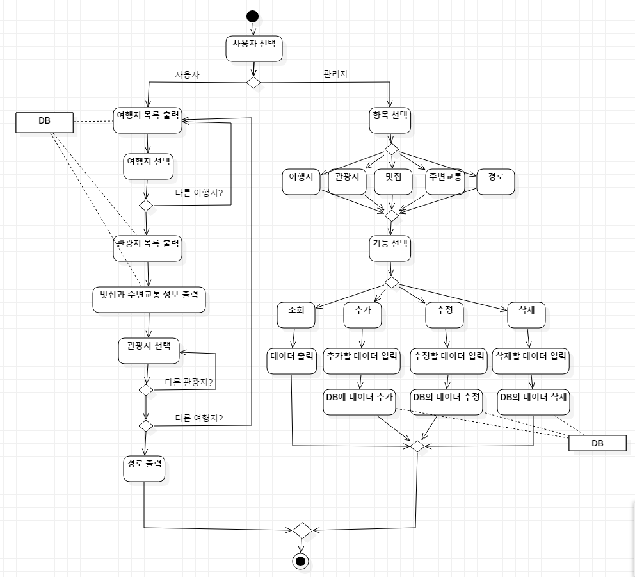
3. 기능적 모델링
② Activity Diagram
사용자
관리자

Slide 11
3. 기능적 모델링
③ Use-case Description List
여행지 선택
관광지 선택
여행지 제시
관광지 제시
최적 경로 제시
업데이트 – 조회, 추가, 수정, 삭제
주변교통 제시
맛집 추천

Slide 12
3. 기능적 모델링
③ Use-case Description

Slide 13
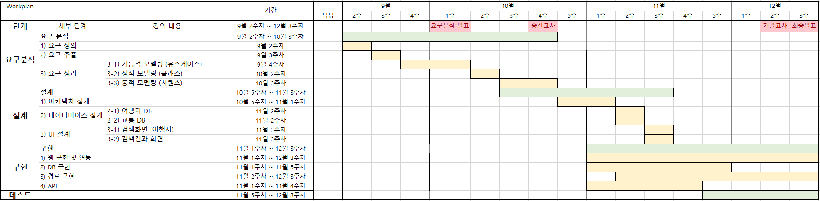
4. 추진 일정 및 팀원 별 역할
① 추진 일정

Slide 14
4. 추진 일정 및 팀원 별 역할
② 팀원 별 역할
웹 개발 : 송정헌, 서현영
DB 구현(여행지, 관광지, 맛집, 거리) : 김범준
경로 구현 및 생성 : 최준영
API (지도, 경로 표시) : 김경숙

Slide 15
5. 기대효과 및 활용방안
여행객들의 합리적인 선택
선별된 장소 중 사용자가 원하는 장소를 선택할 수 있기 때문에 빠르게 계획을 짤 수 있다.
사용자의 예산에 맞는 계획을 세울 수 있다.
국내 여행 산업의 발전
여행을 계획하는 사용자들이 좀 더 쉽게 국내 여행에 대한 정보를 얻음으로써 국내 여행지 지역경제의 발전까지 도모할 수 있다.
여행사, 제휴업체와의 협력
여행사와의 협력을 통해 사용자들이 가장 많이 찾는 코스를 추천하는 상품으로 개발할 수 있다.
현지 음식점과의 제휴
협력을 통해 수익 발생, 선의의 경쟁을 통해 사용자들에게 더 좋은 서비스를 제공할 수 있게 된다.

Slide 16

감사합니다.

